Slide 1
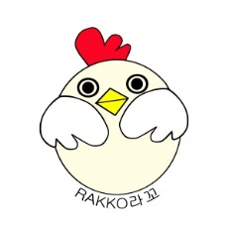
라꼬
차세대 온열 매트의 혁신
무 진공 히트파이프 온열 매트
특허출원 10-2014-0050052

Slide 2

매트의 혁명!! 차세대 온열 매트가 새롭게 태여 났다.
라꼬 온열 매트 개발동기
전기매트의 전자파 및 장기간 이용 시 화재 등의 문제로 인하여 소비자로 부터 외면 받아왔다.
그래서 그 대체 상품으로 온수매트 시장이 활성화되기 시작됐다.
온수매트는 전자파로 부터 안전 하고 복사열로 인하여 상쾌하고 포근한 잠자리가 되어주어
소비자로부터 좋은 평을 받아왔으나 온수매트 회사의 난립으로 시장이 과열경쟁 되다 보니
가격이 싸다는 이유로 질이 떨어지는 무 동력 온수매트제품이 쏟아져 나오게 되었다.
2년 내에 소음과 불량 율이 60% 이상을 차지 하는 많은 제품이 나오다 보니
소비자의 불만이 쌓이고 있어 사회적으로도 문제의 소지가 발생 할 수 있는 제품이 되었다.
소비자의 사랑을 받아오던 순환모터를 사용한 온수매트도 저가의 무 동력 제품과 원가
경쟁을 하다 보니 저가의 순환모터를 사용하여서 소음과 불량에서 자유로울 수가 없는 상태가 되었다.
라꼬 온열 매트 는
전기 매트와 온수 매트의 단점을 해결 하고
특허 출원한 무 진공 히트파이프 작동유를 이용하여
복사열을 전달하는 기능성 온열 매트의 제품으로 탄생 하게 되었다.
용도: 온수매트 전기매트 대체, 매트리스 난방, 일반 난방, 돌(황토) 침대 난방 패널,
편백 나무 침대 난방 등….

Slide 3
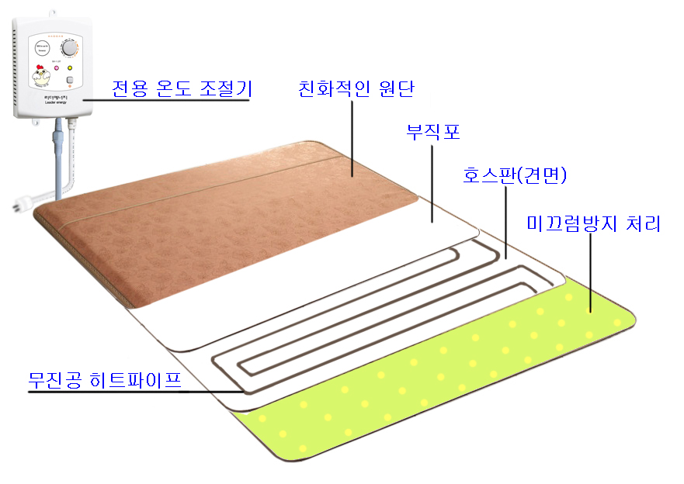
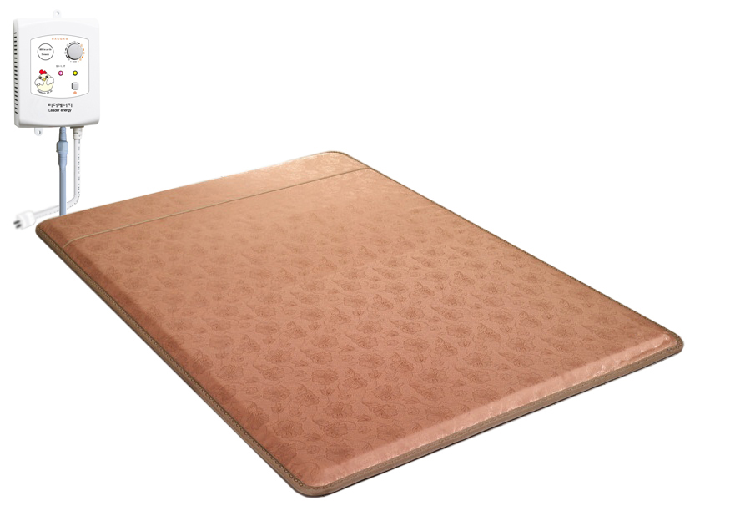
무 진공 히트파이프 온열 매트 구조
2014년 히트 상품 (라꼬 매트)
온수 보일러가 없으니 소음이 없어졌다.
바닥 전면이 똑같은 온도로 유지 된다.
원적외선이 방출되어 복사열을 전달한다.
방출되는 음이온이 건강에 도움을 준다.
에너지가 절감 된다.(소비전력: 싱글160w,더블260w)
라꼬 매트 완성품

Slide 4
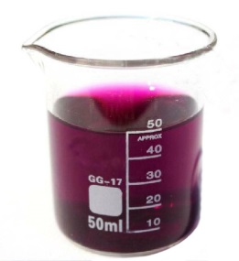
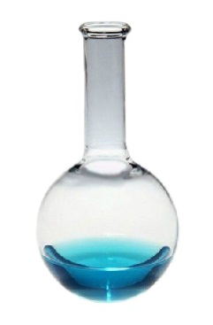
무 진공 히트파이프의 핵심 작동유
◎ 작동유체에 열이 흡수되면 그 열을 빠르게 전달 하고 잠열을 극대화 시켜 열 소모량을 줄여
에너지가 절감되는 효과가 있다.
◎ 작동유체에서 방열되는 복사열은 물을 데워서 발생 하는 것 보다 월등히 뛰어나며
직접 히터를 가열하여 온열을 전달하는 전기매트에 비해 포근하고 훈훈한 구들장의 느낌을 준다.
◎ 무 진공 히트파이프 작동유체에는 나노 단위(10-20nm)의 게르마늄과 토르마늄이
고르게 분산되어 있어 원적외선과 음이온이 다량 방사된다.
◎ 생명의 빛이라 불리는 원적외선은 인체에 방사되면 피부 표면으로부터 약30mm ~ 50mm
피부 속으로 침투하여 1분에 2,000번 이상 미세하게 흔들어 주는 진동을 통하여 세포를 활성화 시켜
혈액순환이 촉진되고 동시에 열에너지가 발생되어 피부 깊숙한 곳으로부터 자연스럽게 땀을 내게 합니다.
이런 과정 중에 지방분해와 피부 깊은 곳의 노폐물도 함께 배출시킵니다.
◎ 원적외선의 효과
원적외선이 인체에 흡수되면 인체를 구성하고 있는 물 분자 진동이 커지고 세포조직이 활성화되어
피하 층의 피부 온도 상승, 혈관 확장, 혈액순환 촉진, 신진대사 촉진 등의 효과가 나타납니다.
또한 발한 작용에 의해 노폐물 및 유해 성분이 효과적으로 배출되며,
인체구성 분자의 운동능력이 활성화되어 각종 효소 계와 호르몬 생성이 촉진됩니다.
◎ 음이온의 효과
음이온은 음전하를 띤 공기의 원자요소를 말하는데 활성탄소의 과잉발생을 억제하여
몸이 산성화되는 것을 막고 혈액순환을 원활하게 해주면서 세포벽의 재생능력이 있어서
면역 기능을 강화하는데 도움이 된다.
.

Slide 5
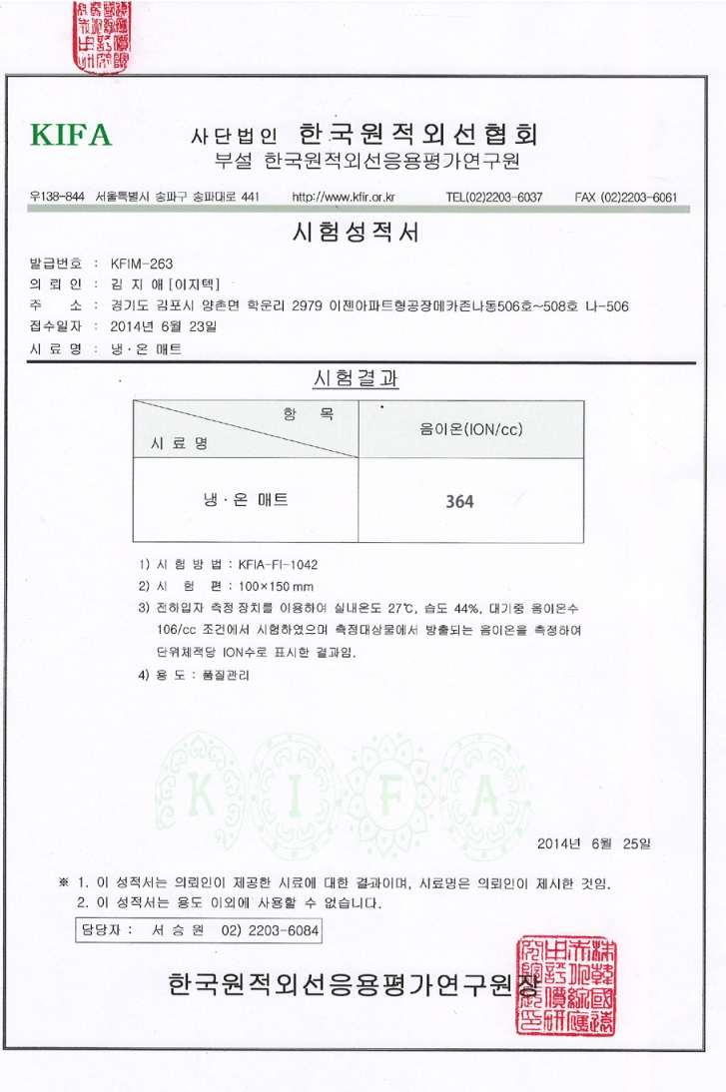
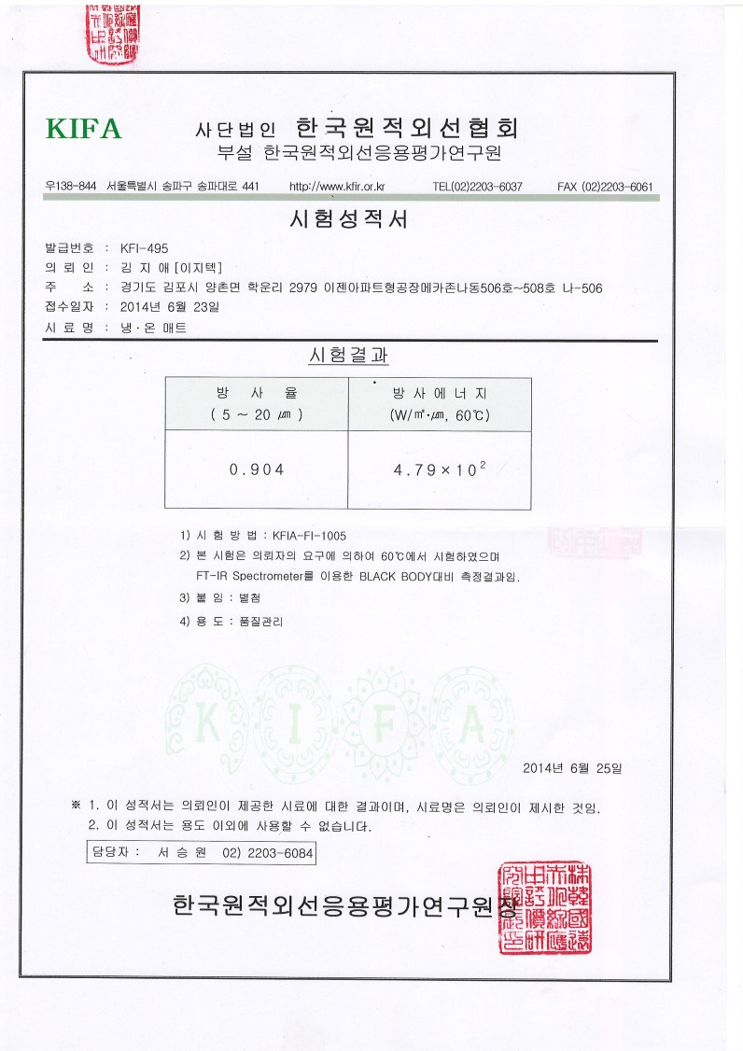
무진공 히트파이프 온열 매트 시험성적표(1)
(음이온) (원적외선)

Slide 6
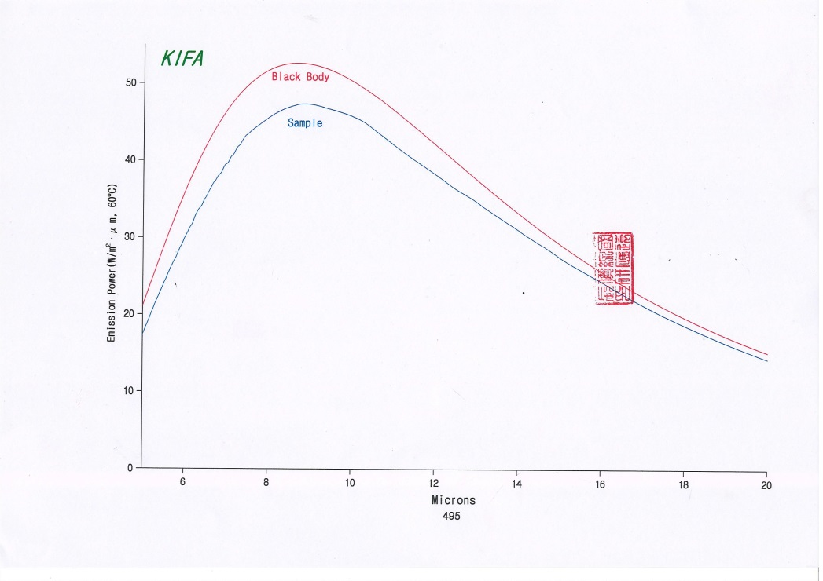
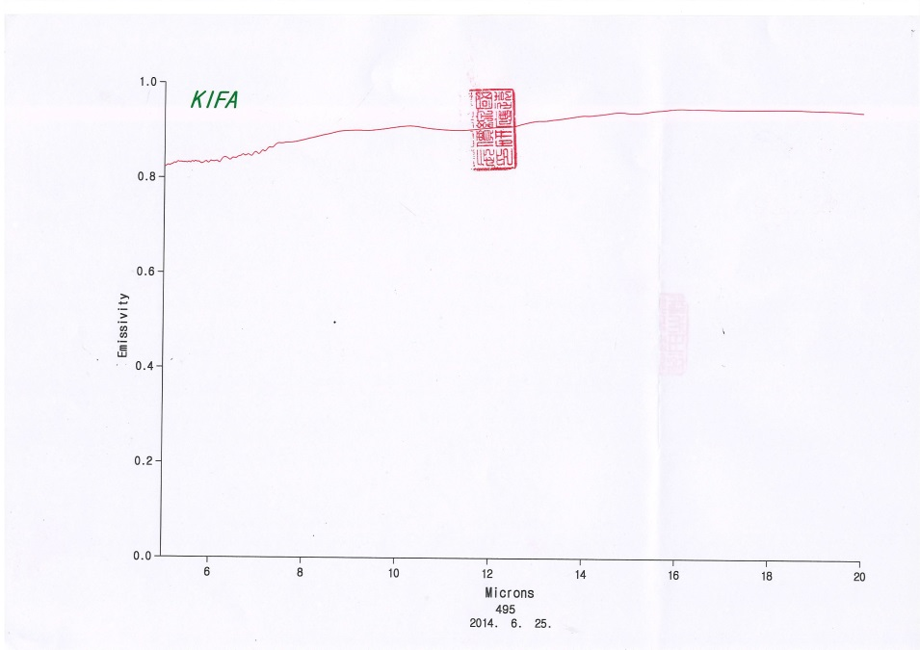
무진공 히트파이프 온열 매트 시험성적표(2)

Slide 7
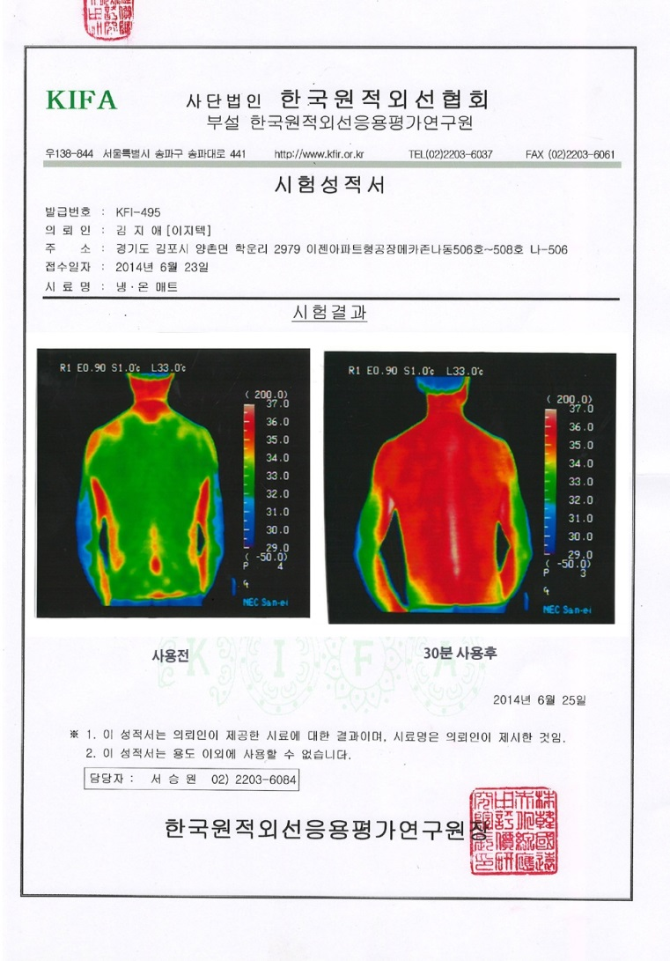
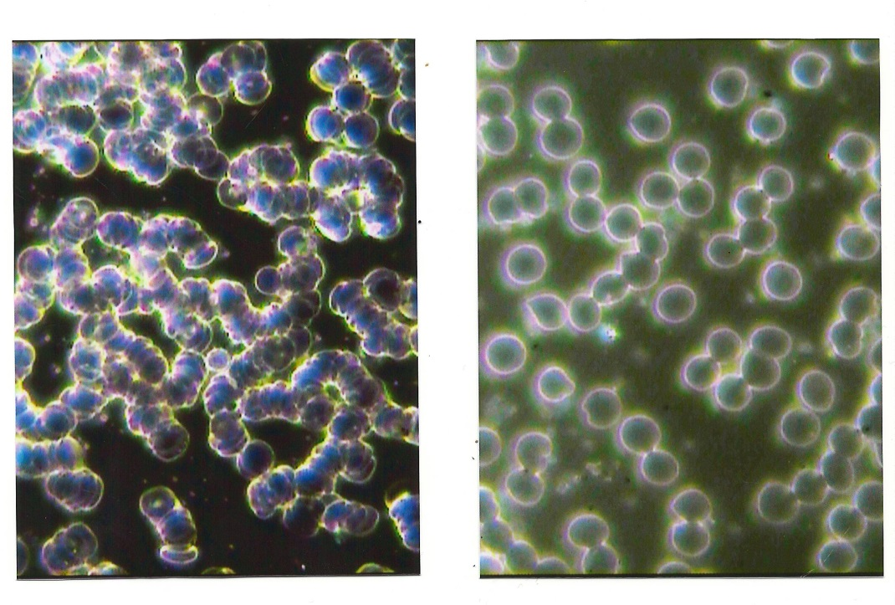
무진공 히트파이프 온열 매트 시험성적표(3)
온열 매트 사용전과 사용후의 적혈구의 변화
(전) (후)
사용 후 적혈구의 활동이 매우 또렷하고 활발하다

Slide 8

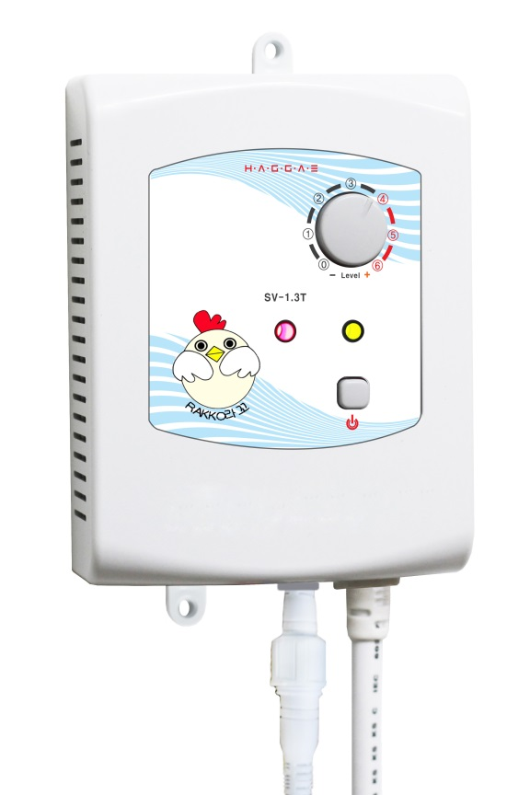
차세대 온열 매트의 획기적인 변화
온수 보일러를 없애고 무 진공 히트파이프로 대체를 했다.
온수 매트의 최고 문제점인 소음이 없다.
온수가 증발되어 매번 물 보충 하여야 하는 번거로움이 없다.
전자파와 전기누전으로 인한 화재의 걱정이 없다.
고장 율이 없기 때문에 A/S걱정도 없다.
원적외선과 음이온이 방사되어 건강에 도움을 주는 기능성이다.
기능성과 편리성 대비 가격이 저렴 하여 경제적이다.
(무 진공 히트파이프 온열 매트 전용 조절기)

Slide 9
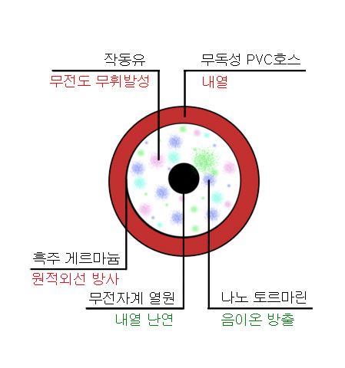
무진공 히트파이프 구조도
무 진공 히트파이프는 무압 무취 무 독성 무전도체로
전기가 흐르지 않고 압력으로 인하여 호스가
터지는 일이 없으며 전기 누전으로 인한 화재를 방지 한다.
특수 제작된 무 진공 작동유는 열을 오랫동안 가지고 있으며
원적외선 다량 방사로 인한 복사열은 열 효율이 좋아서
에너지 절감이 된다.
오랜 시간이 지나도 휘발이 되지 않으므로
장기적으로 작동유가 감소 하지 않는다.

Slide 10
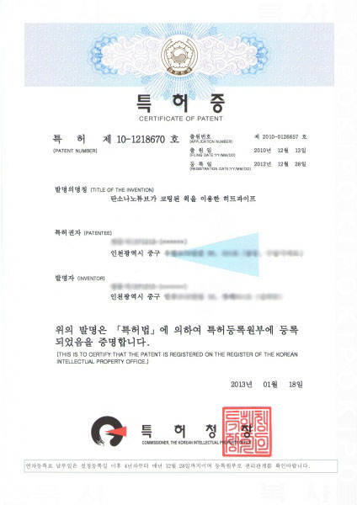
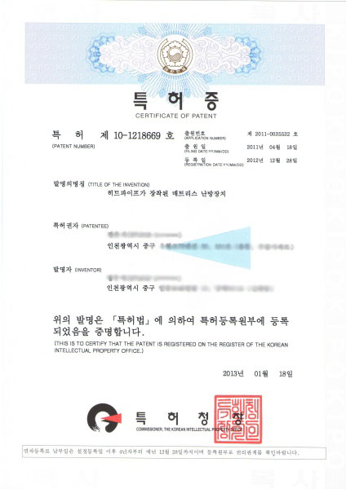
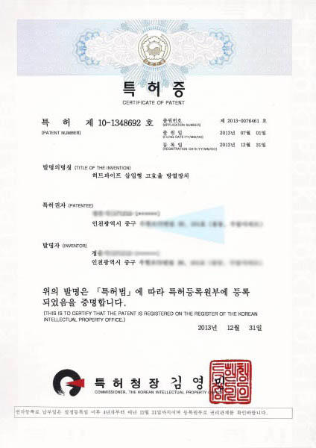
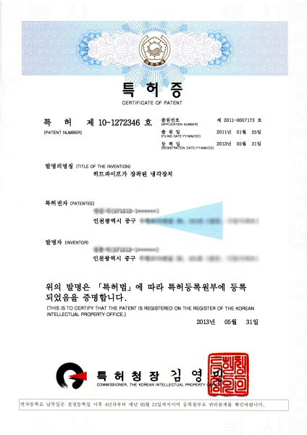
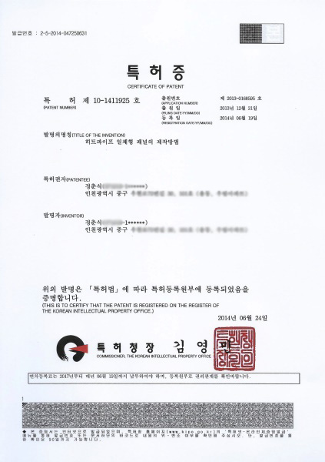
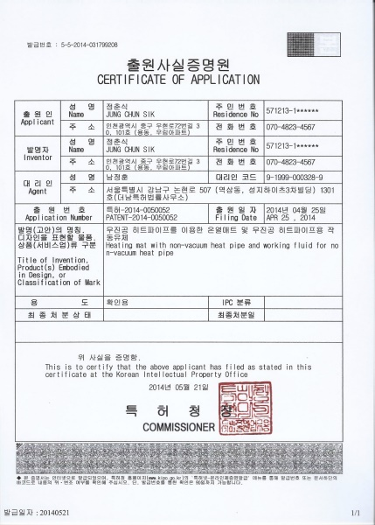
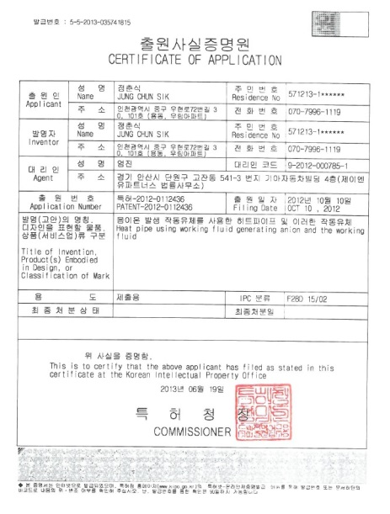
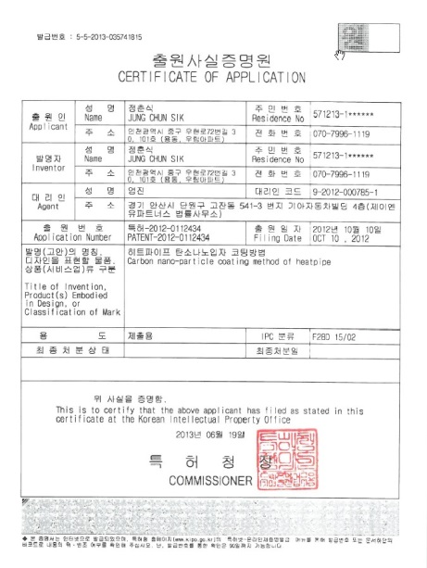
히트파이프 및 무진공 히트파이프외 다수 특허,특허출원

Slide 11
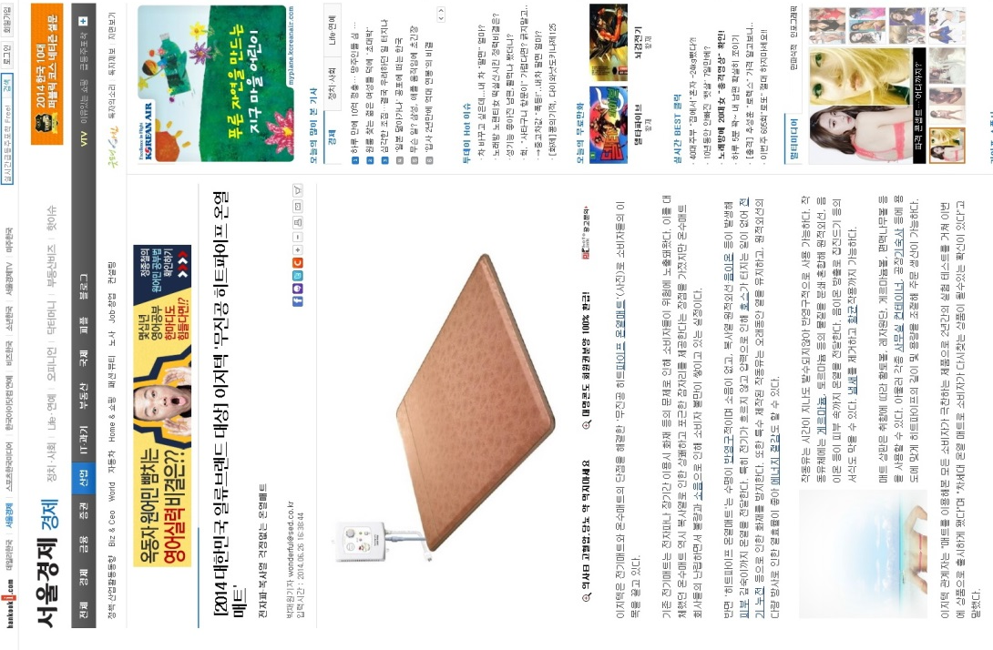
2014년 일류 브랜드 대상.

Slide 12

에너지 절감과 친환경을 중시하는 기업 입니다.
감사 합니다.

